Slide 1
Hospodaření
Kateřina Hrdličková - Matýsek
Fiscus

Slide 2
Hospodářské zajištění oddílové akce
Vůdce oddílu je zodpovědný za jeho hospodaření
Je třeba umět správně
  Sestavit rozpočet akce
  Určit výši účastnického poplatku
  Vyúčtovat akci
Musíme účtovat o všech akcích
Ví, jaké jsou povinnosti a odpovědnost vedoucího oddílu z hlediska hospodářského zajištění oddílové akce.
Fiscus

Slide 3
Pokladní kniha
Evidence příjmů, výdajů a zůstatků hotovosti
Chronologická evidence
Nesmí se nikdy dostat do mínusu
Kladný zůstatek převádíme do pokladny střediska, pokladna akce vždy končí na nule
PK obsahuje minimálně tyto údaje:
  Číslo dokladu
  Datum
  Text – popis události
  Částka příjmu
  Částka výdaje
  Zůstatek pokladny
Umí vést pokladní knihu (včetně pokladních dokladů).
Fiscus

Slide 4
Pokladní kniha
Číslo řádku | Číslo dokladu | Datum | Text | Příjem | Výdaj | Zůstatek
1 | A1P1 | 16.9.2016 | Účastnické poplatky | 5000 |  | 5000
2 | A1P2 | 16.9.2016 | Jízdné Praha-Liberec |  | 900 | 4100
3 | A1P3 | 17.9.2016 | Potraviny |  | 2852 | 1248
4 | A1P4 | 18.9.2016 | Převod do pokladny střediska |  | 1248 | 0
Může být rozšířená – sleduje dle druhů příjmů a výdajů
Papírová / elektronická
Fiscus

Slide 5
Vyúčtování akce
Po skončení akce je potřeba sepsat skutečné příjmy a výdaje
Není to jen pokladní kniha – některé příjmy/výdaje jsme mohli uskutečnit skrze bankovní účet
Porovnání s rozpočtem, vysvětlení rozdílů, poučení do příště
Excelovské tabulky, vzory, které používá středisko
h.skauting.cz – skautské hospodaření online (akce, tábory, cestovní náhrady), napojené na SkautIS
Umí sestavit vyúčtování akce.
Fiscus

Slide 6
Náležitosti dokladů
Nakládání s penězi zahrnuje jak jejich vybírání (příjem), tak jejich utrácení (výdej)
Každý pohyb peněz musí být zaznamenán – k tomu slouží účetní doklady
Zná nezbytné náležitosti dokladů tak, aby byly použitelné v účetnictví. Ví, jaké typy dokladů se používají k vyúčtování obvyklých výdajů (paragon, cestovní příkaz, smlouva, ...)
Fiscus

Slide 7
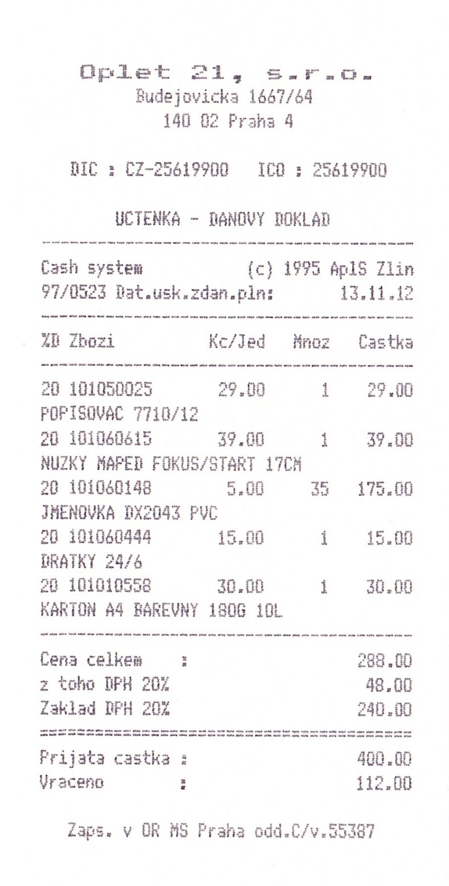
Prvotní doklady
Paragon, účtenka, faktura, výpis z BÚ, atd.
Povinné náležitosti
  Obsah hospodářské operace
  Peněžní částka nebo informace o ceně za měrnou jednotku a vyjádření množství
  Datum vystavení prvotního dokladu
  Identifikace výstavce prvotního dokladu, ideálně firmou sídlem a IČO
Fiscus

Slide 8
Účetní doklady
Povinné náležitosti
  Označení účetního dokladu
  Obsah účetního případu a jeho účastníky
  Peněžní částku nebo informaci o ceně za měrnou jednotku a vyjádření množství
  Okamžik vyhotovení účetního případu
  Okamžik uskutečnění účetního případu
  Podpisový záznam osoby odpovědné za účetní případ a podpisový záznam osoby odpovědné za jeho zaúčtování
Fiscus

Slide 9

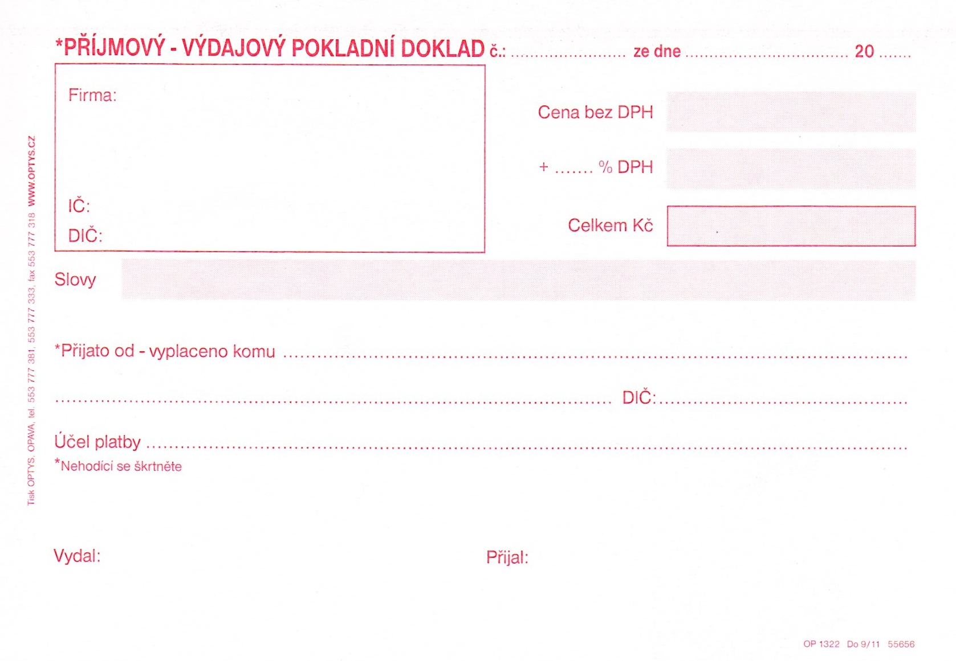


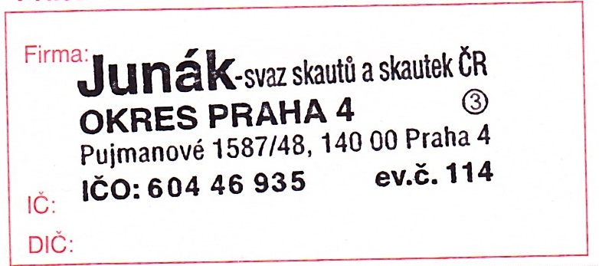



Příjmový/výdajový pokladní doklad

Slide 10
Děkuji za pozornost

